Slide 1

Cái trống trường em

Slide 2


  Tiết 3

Slide 3


Viết
Chữ hoa Đ

Slide 4
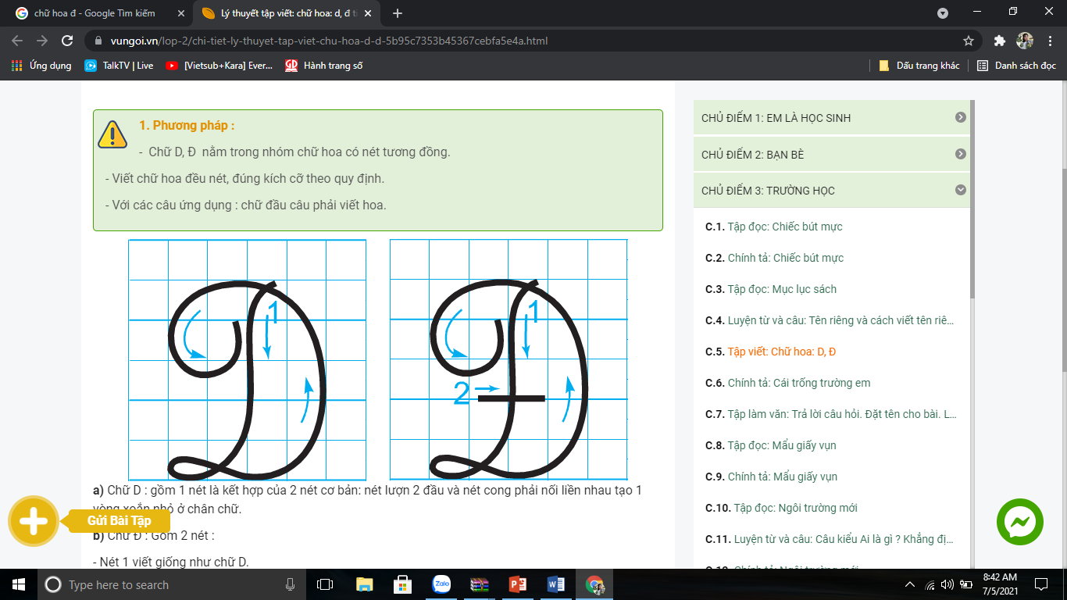
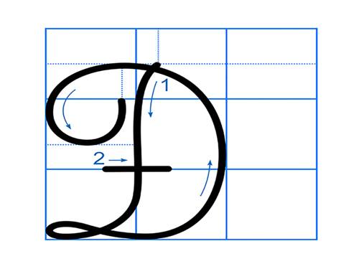
Chữ hoa Đ cỡ nhỡ cao mấy li?
Chữ hoa Đ cao 5 li
Chữ hoa Đ rộng mấy li?
Chữ hoa Đ rộng 4 li
Chữ hoa Đ gồm mấy nét?
Chữ hoa Đ gồm 2 nét.

Slide 5
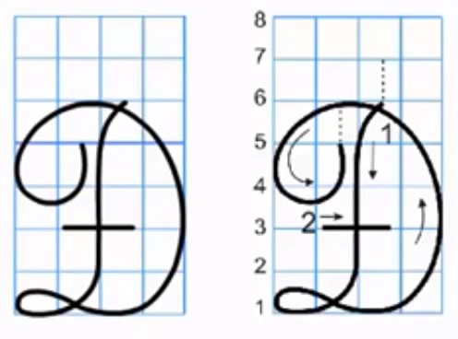

Slide 6
Viết bảng con.

Slide 7
Chữ hoa Đ cỡ nhỏ cao mấy li?
Chữ hoa Đ cao 2,5 li
Chữ hoa Đ rộng mấy li?
Chữ hoa Đ rộng 2 li
Chữ hoa Đ gồm mấy nét?
Chữ hoa Đ gồm 2 nét.

Slide 8
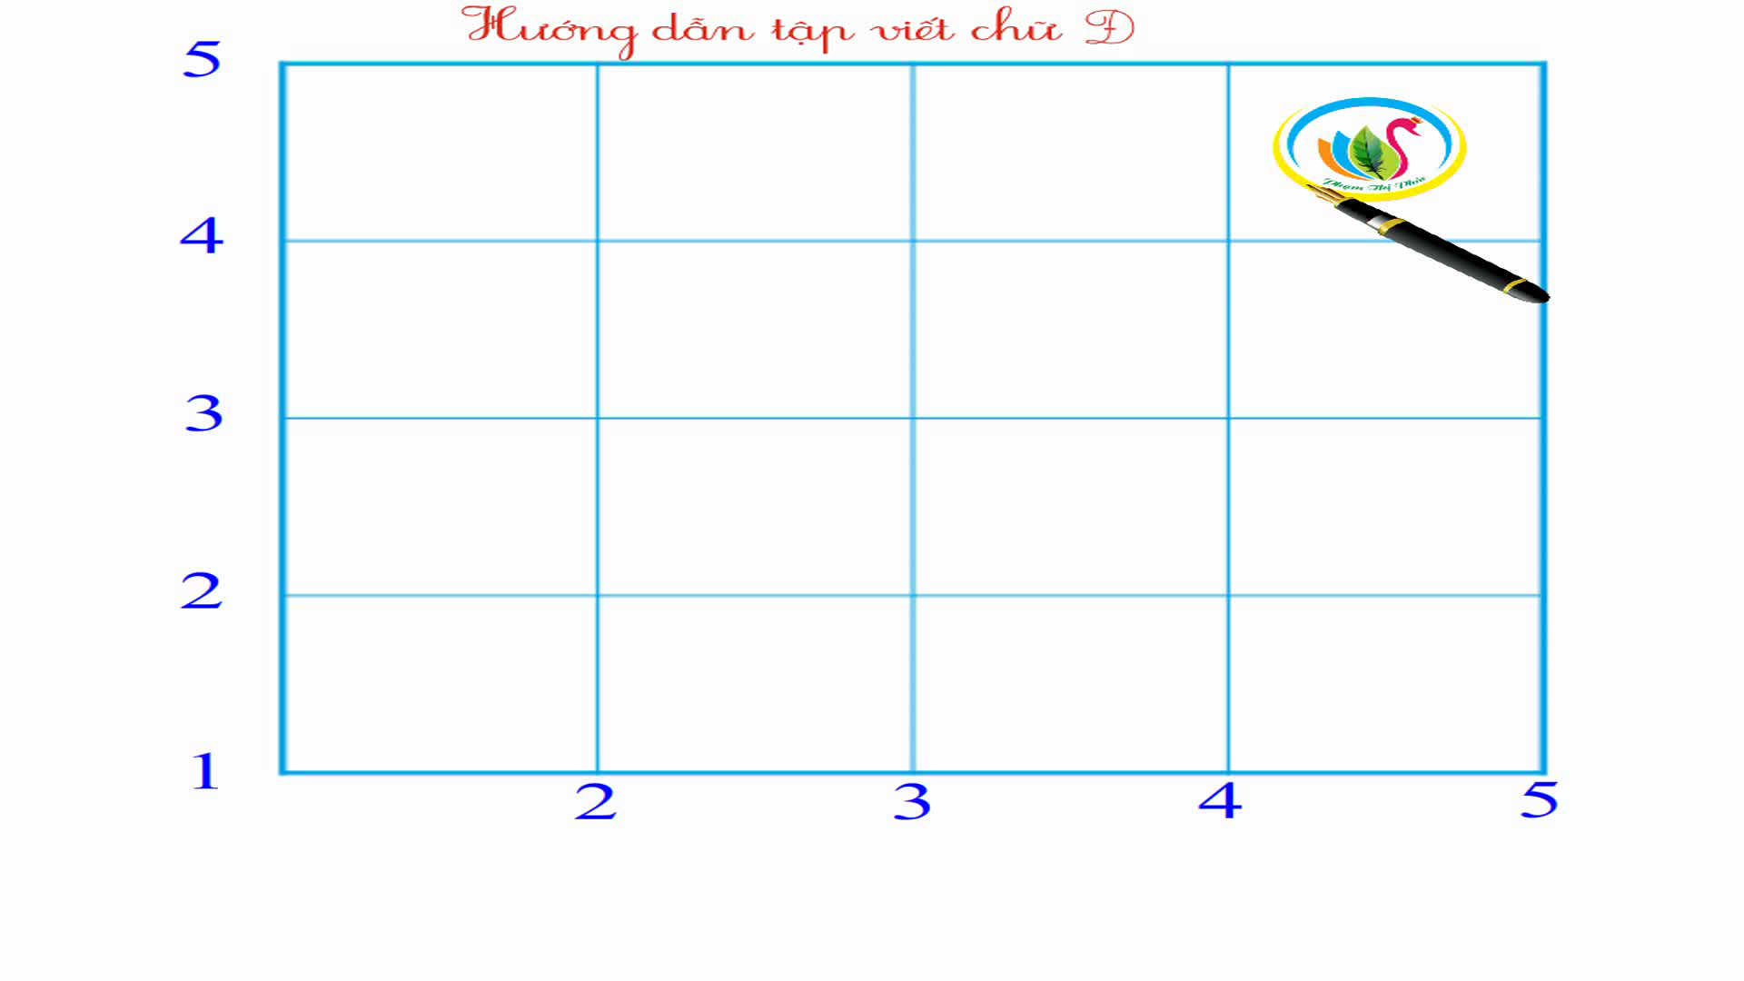

Slide 9


Slide 10

Viết từ ứng dụng
Đi mŎ ngày đàng, hǌ mŎ sàng khôn .

Slide 11

Thực hành luyện viết.

Slide 12



CỦNG CỐ BÀI HỌC

